Slide 1














영상 을 이용한
외국어 학습 프로그램
G
o
語
이수재 김소민 김승연 조혜경 최찬민
PM 김종율 교수님

Slide 2



목차
1. 개요
2. 주요 서비스
3. 주요 기술
4. 기대 효과
5. 시연
Notes:
기획 의도(기획 배경)
벤치 마킹 + 시장 조사(기획 근거)
타겟 유저
주요 서비스
주요 기술
기대 효과
개발 일정

Slide 3






목차
기획 배경
개요
2. 주요 서비스
3. 주요 기술
< 도망치는 건 부끄럽지만 도움이 된다 >
4. 기대 효과
5. 시연
6. 향후 개발
< 심슨 >
< GoodFellas >
< sense8 >
Notes:
기획 의도(기획 배경)
벤치 마킹 + 시장 조사(기획 근거)
타겟 유저
주요 서비스
주요 기술
기대 효과
개발 일정

Slide 4
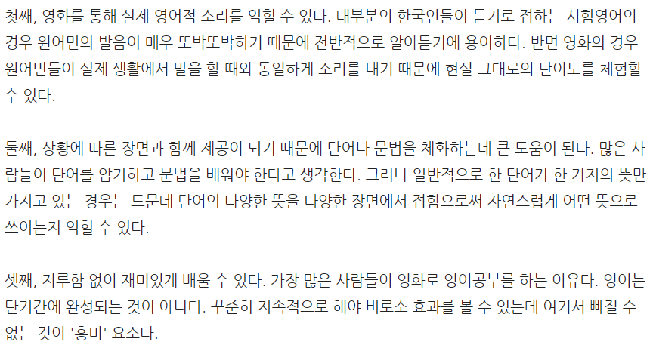
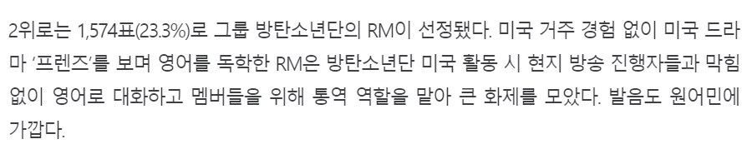
목차
기획 배경
개요
2. 주요 서비스
3. 주요 기술
4. 기대 효과
출처, 헤럴드 경제
5. 시연
6. 향후 개발
출처, 세계파이낸스
Notes:
기획 의도(기획 배경)
벤치 마킹 + 시장 조사(기획 근거)
타겟 유저
주요 서비스
주요 기술
기대 효과
개발 일정

Slide 5
목차
기획 근거 - 설문조사
Q . 영상 매체를 통하여 어학 공부를 했던 경험이 있습니까?
개요
응답 77개
2. 주요 서비스
있다
없다
3. 주요 기술
31.2 %
4. 기대 효과
5. 시연
68.8 %
6. 향후 개발
출처 : 자체 설문
Notes:
기획 의도(기획 배경)
벤치 마킹 + 시장 조사(기획 근거)
타겟 유저
주요 서비스
주요 기술
기대 효과
개발 일정

Slide 6

목차
설문 조사
개요
Q . 영상 매체를 활용한
언어 학습의 장점
Q . 영상 매체를 활용한
언어 학습의 단점
2. 주요 서비스
3. 주요 기술
- 발음・억양 공부에 도움이 됨
- 글보다 이해하기 쉬움
- 기억에 오래 남음
- 제공된 영상만 이용 가능
- 실력 향상을 체감하기 어려움
- 단어와 문법을 바로 알기 어려움
4. 기대 효과
5. 시연
6. 향후 개발
출처 : 자체 설문
Notes:
기획 의도(기획 배경)
벤치 마킹 + 시장 조사(기획 근거)
타겟 유저
주요 서비스
주요 기술
기대 효과
개발 일정

Slide 7




목차
주요 서비스
개요
2. 주요 서비스
웹 플레이어
3. 주요 기술
어학
사용자 참여
4. 기대 효과
5. 시연
어휘
100LS
영상 제작
사용자 참여
6. 향후 개발
Notes:
기획 의도(기획 배경)
벤치 마킹 + 시장 조사(기획 근거)
타겟 유저
주요 서비스
주요 기술
기대 효과
개발 일정
영어만 가능하다는 점을 보완하기 위해서 일본어를 한 건데 프로토 타입은 영어 버전이라서 별로 되진 않을 거 ㅏㅌ다

Slide 8










목차
Front - End
개요
2. 주요 서비스
3. 주요 기술
Back - End
4. 기대 효과
5. 시연
6. 향후 개발
Notes:
기획 의도(기획 배경)
벤치 마킹 + 시장 조사(기획 근거)
타겟 유저
주요 서비스
주요 기술
기대 효과
개발 일정

Slide 9



목차
개요
2. 주요 서비스
3. 주요 기술
1
자신이 원하는 다양한 장르의 영화, 드라마의 영상 활용 가능
4. 기대 효과
5. 시연
2
스스로도 다양한 학습이 가능
6. 향후 개발
Notes:
기획 의도(기획 배경)
벤치 마킹 + 시장 조사(기획 근거)
타겟 유저
주요 서비스
주요 기술
기대 효과
개발 일정

Slide 10
시연

Slide 11
QnA

Slide 12
감사합니다

